Slide 1
Magyar Tannyelvű Speciális Alapiskola Rimaszombat Tantárgy: Matematika – geometria Osztály: nyolcadik
Tananyag: Mértani testek

Slide 2
A mértani testekről tanultak ismétlése
Olvasd el figyelmesen a következő feladatokat!
A megoldásokat írd be a füzetedbe!

Slide 3
Milyen mértani testeket látsz a képen?

Slide 4
Mi a neve a piros színű mértani testeknek?

Slide 5
A szöveg elé írd oda a hozzátartozó mértani test számát!
1. 2. 3. 4. 5.

Slide 6
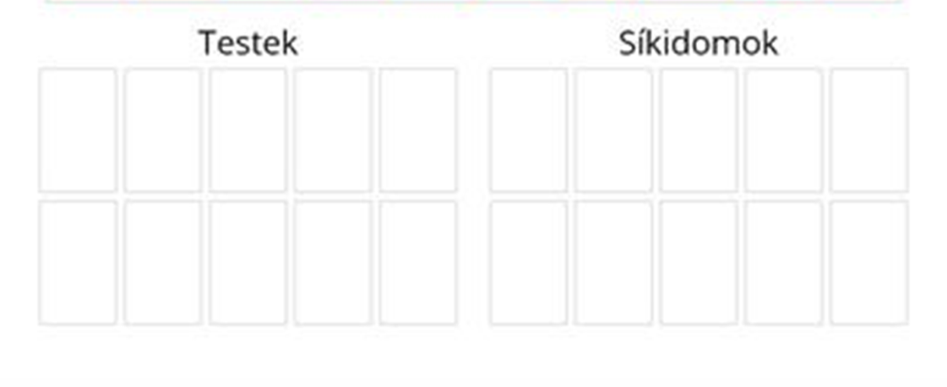
Csoportosítsd az ábrákat! Írd be az ábrák számát a megfelelő helyre!
3.
5.
6.
7.
8..
9.
10.
1.
2.
4.

Slide 7
Írd be a képen látható tárgyak nevét a megfelelő mértani testek mellé!

Slide 8
A képen látható tárgyak közül rajzold le azokat, amelyek alakja kúpra hasonlít!

Slide 9
A képen látható tárgyak közül rajzold le azokat, amelyek alakja hengerre hasonlít!

Slide 10
Melyik tárgy melyik mértani testre hasonlít? Csoportosítsd őket!

Slide 11
Hány darab kockát látsz a képen?

